Slide 1


§1-5 受控电源
1. 定义
电压或电流的大小和方向不是给定的时间函数，而是
受电路中某个地方的电压(或电流)控制的电源，称受控源
电路符号
+
–
受控电压源
受控电流源

Slide 2
2. 分类
受控电源是多端元件，有四种类型
+
+
+
i₁
u₁
μ u₁
r i₁
_
-
-
电压控制电压源（VCVS）
电流控制电压源（CCVS）
+
u₁
g u₁
i₁
αi₁
-
电压控制电流源（VCCS）
电流控制电流源（CCCS）

Slide 3
例：电路如图
R_{c}
R_{b}
i_{c}=β i_{b}
i_{c}
i_{b}
i_{c}
i_{b}
β i_{b}
电流控制的电流源
控制部分
受控部分

Slide 4
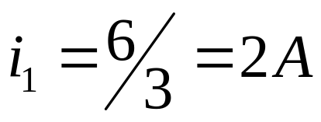
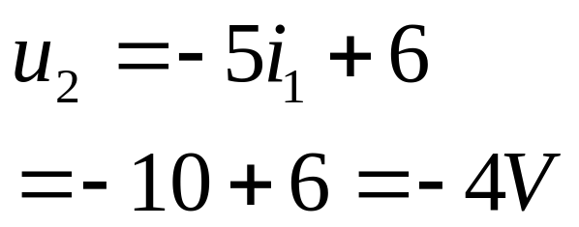
3. 受控源与独立源的比较
(1) 独立源电压(或电流)由电源本身决定，与电路中其它电压、电流无关，而受控源电压(或电流)由控制量决定。
(2) 独立源在电路中起“激励”作用，在电路中产生电压、电流，而受控源只是反映输出端与输入端的受控关系，在电路中不能作为“激励”。
5i₁
求：电压u_{2。}
例
+
-
+
+
解
u₁=6V
i₁
3Ω
u2
_
_

